Slide 1

용접로봇 자동화
용접로봇팀
김태준, 하현진, 서승훈
전재훈, 남상규, 이다현

Slide 2

2022 CAI Lab Meeting
용접 자동화

Slide 3
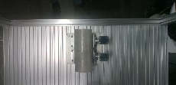
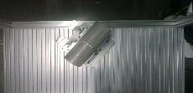
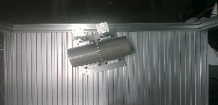
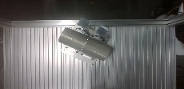
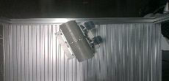
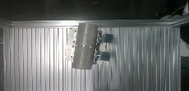
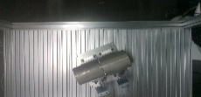
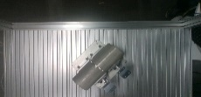
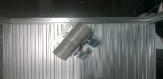
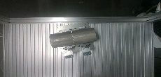
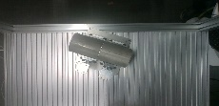
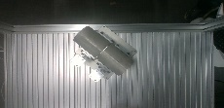
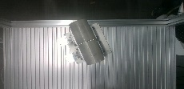
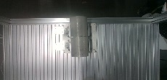
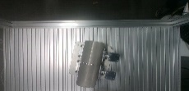
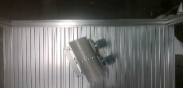
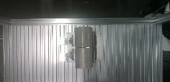
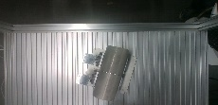
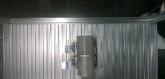
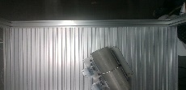
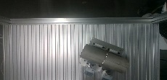
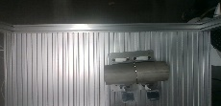
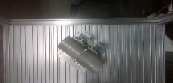
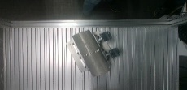
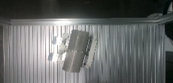
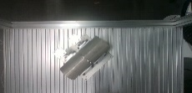
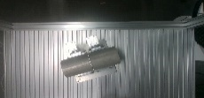
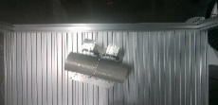
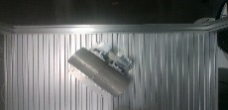
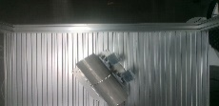
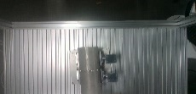
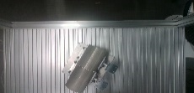
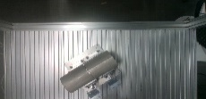
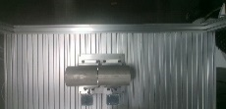
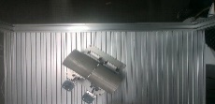
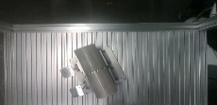
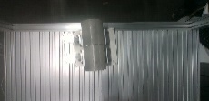
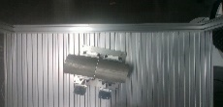
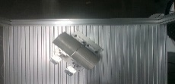
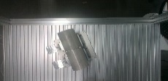
1. 진행 작업
1-1. 용접팀 COEX 전시회 참가
# 4.20(수)~22(금) 동안 진행한 IRTC 인재양성대전 2022 참가
- 임시 용접 테스트베드 구현
→ 소분팀의 UR 로봇 및 테스트베드를 대여
→ Hand Eye Calibration 진행 및 네트워크 연결 작업
→ 임시 테스트베드의 pipe 데이터 100장을 촬영 및 Labeling 하여 진행
→ x10 augmentation 진행 후, Unet 3+ 모델을 이용하여 학습
[임시 테스트베드 데이터]

Slide 4
1. 진행 작업
1-1. 용접팀 COEX 전시회 참가
# 4.20(수)~22(금) 동안 진행한 IRTC 인재양성대전 2022 참가
- 팜플렛 인쇄, 로봇 이송 및 시연 환경 재구성 등의 작업 진행
→ 연구실 인원들의 도움!
- 용접 테스트베드 시연
→ 방문객들에게 진행하고 있는 프로젝트에 대한 설명 및 시연 진행
→ 현대 계열사와 기아, LG 등의
다양한 업체들 방문

Slide 5
1. 진행 작업
1-2. 현대 NGV 과제
# 4.25(월) 울산 현대 공장 방문
- 실제 현장 방문을 통한 작업 환경 파악
- 정종원 매니저 분과 앞으로의 연구 진행 관련 논의 진행
→ 윤종완 교수님과의 미팅을 통해 정리 후 다시 보고드릴 예정

Slide 6
2. 이후 진행 계획
1. 현대 NGV 과제 집중 진행
- 과제 내용 정리 후 인원 분배 및 계획 작성 예정
2. 논문 개요 수정 진행
# 윤종완 교수님께서 보내주신 논문 개요 피드백 수령
- 해당 내용을 바탕으로 개요 및 논문의 내용 수정 진행 예정

Slide 7
2021 CAI Lab Meeting
용접 불량 검사

Slide 8
1. 진행 작업
1-1. 데이터 재촬영
용접 높이가 1cm 이상 튀는 현상 발생
→ 영상내 Pool 위치가 다른 원인
데이터 재촬영 진행
→ (30/75) 완료

Slide 9
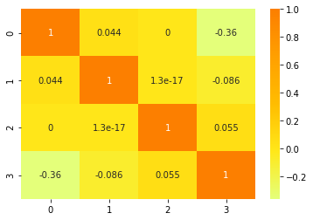
1. 진행 작업
1-1. 데이터 분석
전류,전압,속도와 용접 높이와의 상관관계 분석

Slide 10
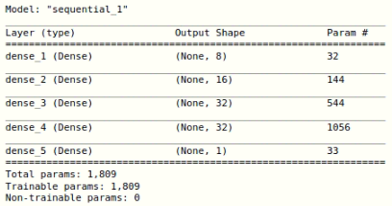
1. 진행 작업
1-1. 학습
입력피처 및 전처리
모델
번호 | 피처 이름 | 전처리 방식
1 | 전류 | Min-Max
2 | 전압 | Min-Max
3 | 용접 속도 | Min-Max

Slide 11
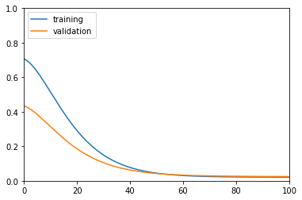
1. 진행 작업
1-1. 학습
실험 결과
Train, Valid loss가 잘 수렴함 (0.1cm 오차)
용접 높이 예측에 적합한 모델로 판단됨
데이터의 튀는 부분들 재촬영 예정

Slide 12
2. 이후 진행 계획
데이터의 튀는 부분 재촬영
학습 성능 향상

Slide 13
2021 CAI Lab Meeting
용접 로봇 Calibration

Slide 14
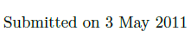
1. 제목 수정
Normalization & Softmax Ensemble 기법을 이용한 용접로봇 자동 손 - 눈 보정 시스템
Using Normalization & Softmax Ensemble - Welding Robot‘s Auto Hand Eye Calibration System
Normalization & Softmax Ensemble 기법을 이용한 안정적인 자동 손 - 눈 보정 시스템
Providing stable result, Using Normalization & Softmax Ensemble - Technique's in Auto Hand Eye Calibration System

Slide 15
2. 국문요지 및 서론부분 수정
Hand Eye Calibration의 중요성과 정의
산업 분야에서 비전로봇의 중요성과 의의
본 논문에서 해결하려는 문제 언급
Auto Hand Eye Calibration System의 필요성
본 논문에서 제안하는 기법들 소개
본 논문에서 해결하려는 문제점과 해결해야하는 이유
본 논문에서 해결하고자 하는 문제점과 제안하는 기법들 소개

Slide 16
3. 향후계획
1. 서론부
단순하게 했던것만이 아닌, 어떤 문제를 해결하기 위해
이런 방법을 사용했다 식으로, 언급하기
실험 결과 간략히 언급하기
2. 관련연구
비슷한것 논문끼리 한 문단 내부에서 서술, 장점과 단점 간단히
제시하기
기존 연구들과 차별화 된 부분 마지막 문단에 언급

Slide 17
3. 향후계획
3. 이론적배경, 제안하는기법
논문은 흑백을 전제로 함으로, 빨간선, 파란선 구분이 아닌, 점
선, 실선 이런식으로 구분하기
수식도 목차 따로 관리해서 빼놓고, 향후 언급할때도, 수식 1,
수식 2 이런식으로 쓰기
4. 실험결과
실험 환경부분에 외부적인 요소만 적지 말고, 실험 시나리오도
추가로 언급하기

Slide 18
감사합니다

